Slide 1


普华永道独角兽 CEO 调研 2018
解密独角兽
共筑中国未来新经济
普华永道独角兽 CEO 调研 2018
解密独角兽 ──
共筑中国未来新经济

Slide 2
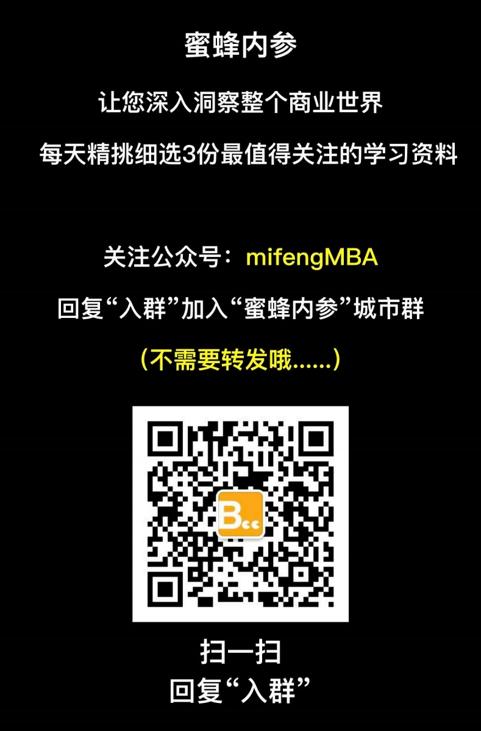

Slide 3
蜜蜂内参
让您深入洞察整个商业世界
每天精挑细选3份最值得关注的学习资料
关注公众号：mifengMBA
回复“入群”加入“蜜蜂内参”城市群
( 不 需 要 转 发 哦 · · · · · · )
扫一扫
回复“入群”

Slide 5

解密独角兽

Slide 6
目录
01
03
05
09
09
13
17
19
23
27
29
33
主席
致辞
主要
发现
第一章
市场概览
第二章
调研分析
机遇篇
洞悉趋势，把握机遇
创新篇
技术为王，数据驱动
人才篇
人才引擎，磅礴动力
运营篇
以攻为守，打造品牌
资本篇
新政迭出，拥抱资本
挑战篇
未雨绸缪，化解风险
趣味篇
大浪淘沙，成功秘笈
第三章
研究方法

Slide 8

www.pwccn.com/unicornceosurvey-zh
www.pwccn.com
本文仅为提供一般性信息之目的，不应用于替代专业咨询者提供的咨询意见。
© 2018 普华永道。 版权所有。普华永道系指普华永道网络及/或普华永道网络中各自独立的成员机构。
详情请进入 www.pwc.com/structure 。

